Slide 1



Slide 2
SELEÇÃO DE ATRIBUTOS
A SELEÇÃO DE ATRIBUTOS É UMA ETAPA CRUCIAL NO PRÉ-PROCESSAMENTO DE DADOS, ONDE IDENTIFICAMOS AS VARIÁVEIS MAIS RELEVANTES PARA O MODELO PREDITIVO.
AO REMOVER INFORMAÇÕES REDUNDANTES OU IRRELEVANTES, NÃO APENAS SIMPLIFICAMOS O MODELO.
TAMBÉM MELHORAMOS SUA EFICIÊNCIA E CAPACIDADE DE GENERALIZAÇÃO, REDUZINDO O RISCO DE OVERFITTING.
ESSA PRÁTICA É ESPECIALMENTE IMPORTANTE EM CONJUNTOS DE DADOS COM ALTA DIMENSIONALIDADE, PERMITINDO QUE O MODELO FOQUE NOS DADOS MAIS SIGNIFICATIVOS, ECONOMIZANDO RECURSOS COMPUTACIONAIS E MELHORANDO A INTERPRETABILIDADE DOS RESULTADOS.

Slide 3
SELEÇÃO DE ATRIBUTOS
O que fazer ser tivermos características inúteis ou ruins em nosso dataset?
A seleção de atributos é uma etapa fundamental no desenvolvimento de modelos de machine learning.
Seu objetivo é identificar as variáveis mais relevantes para a tarefa, reduzindo a complexidade do modelo e aumentando sua eficiência.
Isso é especialmente importante em conjuntos de dados com muitas dimensões, onde variáveis irrelevantes podem introduzir ruído e prejudicar o desempenho.

Slide 4
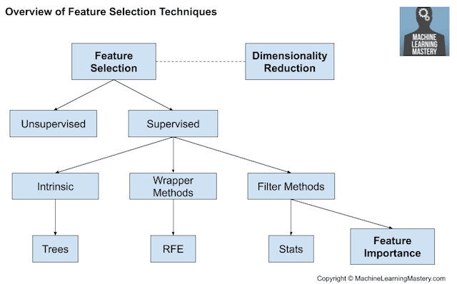
SELEÇÃO DE ATRIBUTOS
Além de melhorar a precisão, a seleção de atributos ajuda a evitar overfitting, ao garantir que o modelo se concentre apenas nas informações essenciais.
Essa abordagem também facilita a interpretação dos resultados e reduz o custo computacional, tornando o processo mais ágil e eficaz.
https://machinelearningmastery.com/feature-selection-with-real-and-categorical-data/

Slide 5
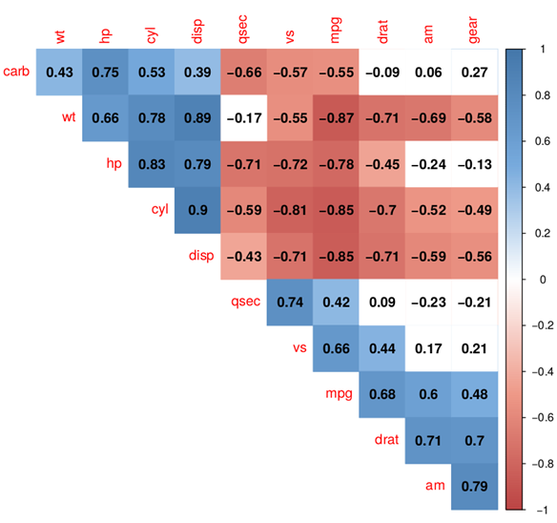

MÉTODOS DE FILTRO (FILTER METHODS)
Correlação de Pearson
Os métodos de filtro para seleção de atributos avaliam a relevância de cada variável de forma independente do modelo de machine learning.
Eles utilizam métricas estatísticas, como correlação, teste qui-quadrado ou ganho de informação, para identificar os atributos mais significativos.
Esses métodos são rápidos e escaláveis, sendo ideais para pré-seleção em datasets grandes.
Contudo, como não consideram a interação direta com o modelo, podem exigir combinações com outras técnicas para resultados mais precisos.

Slide 6
SELEÇÃO DE ATRIBUTOS – MÉTODOS EMBUTIDOS
Os métodos wrapper para seleção de atributos utilizam um modelo de machine learning para avaliar diretamente o impacto das variáveis no desempenho do modelo.
Eles testam diferentes combinações de atributos, utilizando estratégias como backward elimination (remoção incremental), forward selection (adição incremental) ou busca exaustiva.
Apesar de serem mais precisos por considerarem a interação entre as variáveis e o modelo, os métodos wrapper podem ser computacionalmente caros, especialmente em grandes datasets.
São mais indicados quando o desempenho é prioridade e os recursos computacionais permitem análises mais intensivas.

Slide 7



MÉTODOS EMBUTIDOS (WRAPPER METHODS)
LASSO, Elastic Net, Ridge Regression

Slide 8
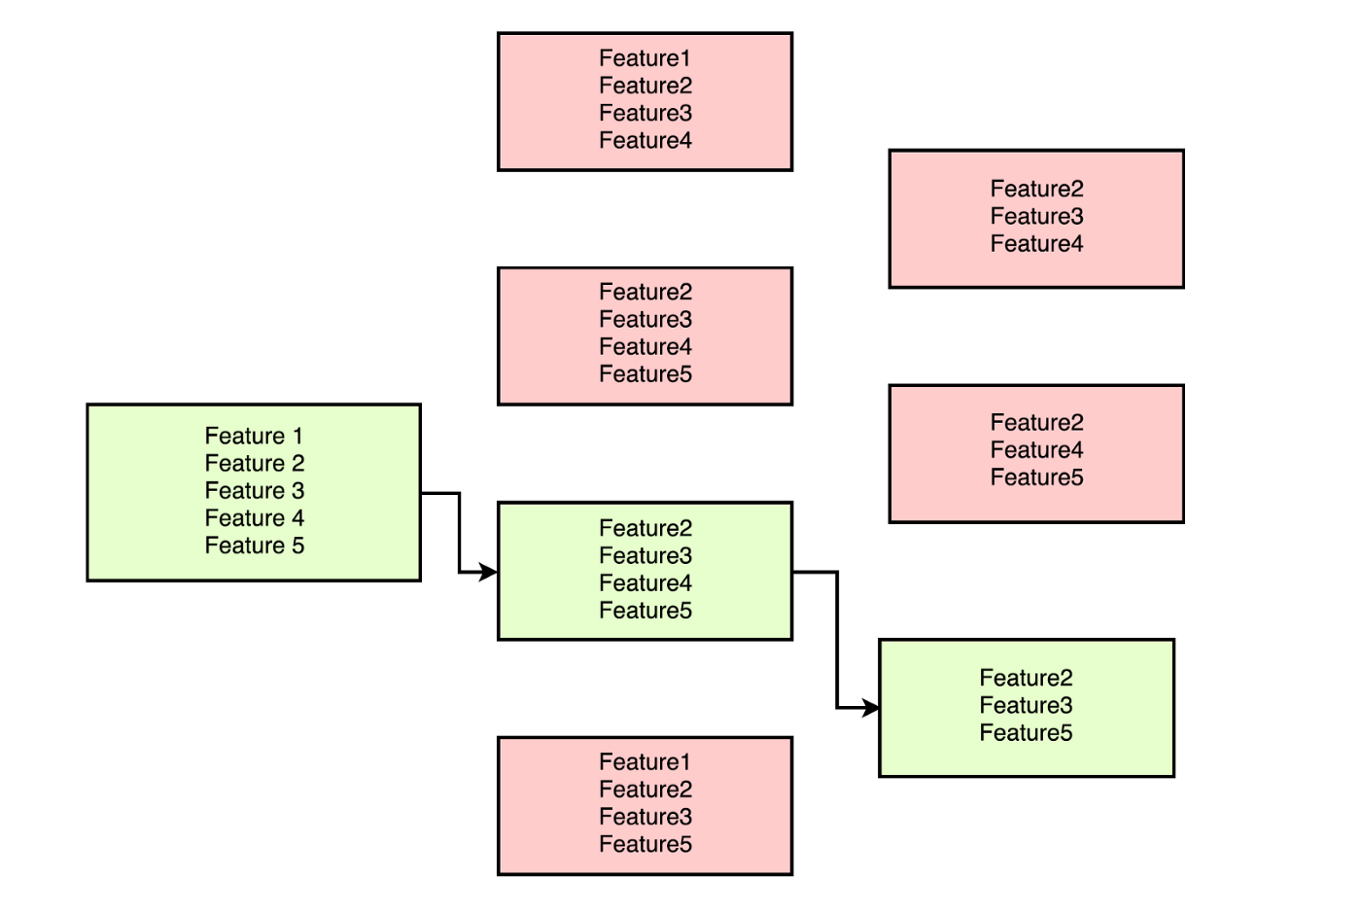
MÉTODOS WRAPPER – Backward Elimination
Backward Elimination
A backward elimination é uma técnica de seleção de atributos onde se inicia o processo com todas as variáveis disponíveis no dataset.
Gradualmente, as variáveis menos relevantes, com base em métricas estatísticas ou impacto no desempenho do modelo, são removidas uma a uma. O objetivo é manter apenas os atributos mais significativos.
Esse método é eficiente para reduzir a complexidade do modelo e melhorar sua interpretabilidade.
Contudo, pode ser computacionalmente intensivo em datasets com muitas variáveis, sendo mais adequado para situações onde o foco está em compreender quais atributos realmente influenciam o problema analisado.

Slide 9

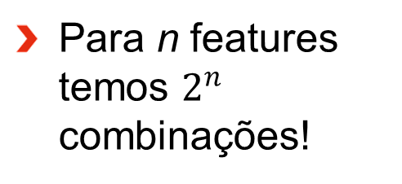
MÉTODOS WRAPPER – BUSCAS EXAUSTIVAS
Recursive Feature Elimination e Exhaustive Feature Selection

Slide 10
MÉTODOS DE HEURÍSTICAS
O uso de heurísticas em feature selection envolve a aplicação de estratégias aproximadas para identificar subconjuntos de atributos relevantes de forma eficiente.
Essas técnicas não garantem a melhor solução possível, mas buscam um equilíbrio entre qualidade e custo computacional, tornando-se ideais para datasets grandes e complexos.
Exemplos incluem algoritmos como busca por relevância mútua, algoritmos genéticos e métodos baseados em enxames de partículas.
Essas abordagens avaliam combinações de atributos de maneira inteligente, considerando interações e impactos no desempenho do modelo, e são especialmente úteis quando métodos exatos, como wrapper, são inviáveis devido a limitações de recursos.
E agora?
Heurísticas!

Slide 11
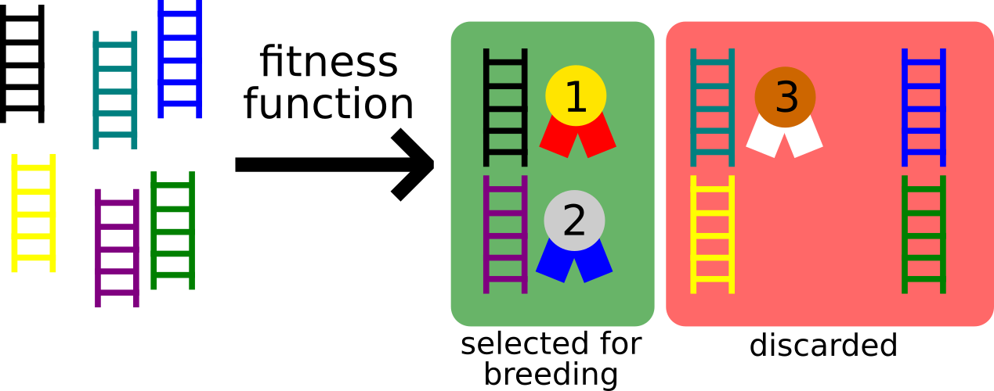


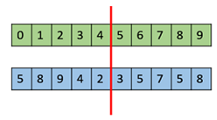
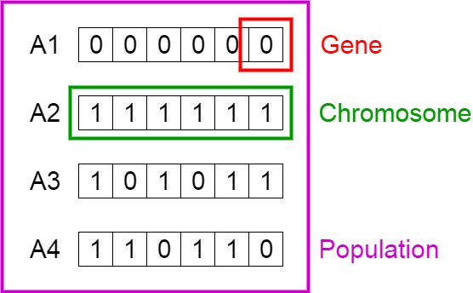
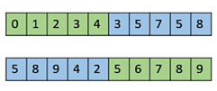
ALGORITMOS GENÉTICOS
Inicialização
Avaliação
Seleção
Reprodução
Mutação
Critério de Parada
Os algoritmos genéticos são uma técnica de otimização inspirada na evolução biológica, e podem ser aplicados na seleção de atributos (feature selection). Eles utilizam processos como seleção, cruzamento e mutação para explorar o espaço de possíveis combinações de atributos. O objetivo é encontrar o subconjunto de atributos que maximize o desempenho do modelo de forma eficiente.

Slide 12
ALGORITMOS GENÉTICOS

Slide 13
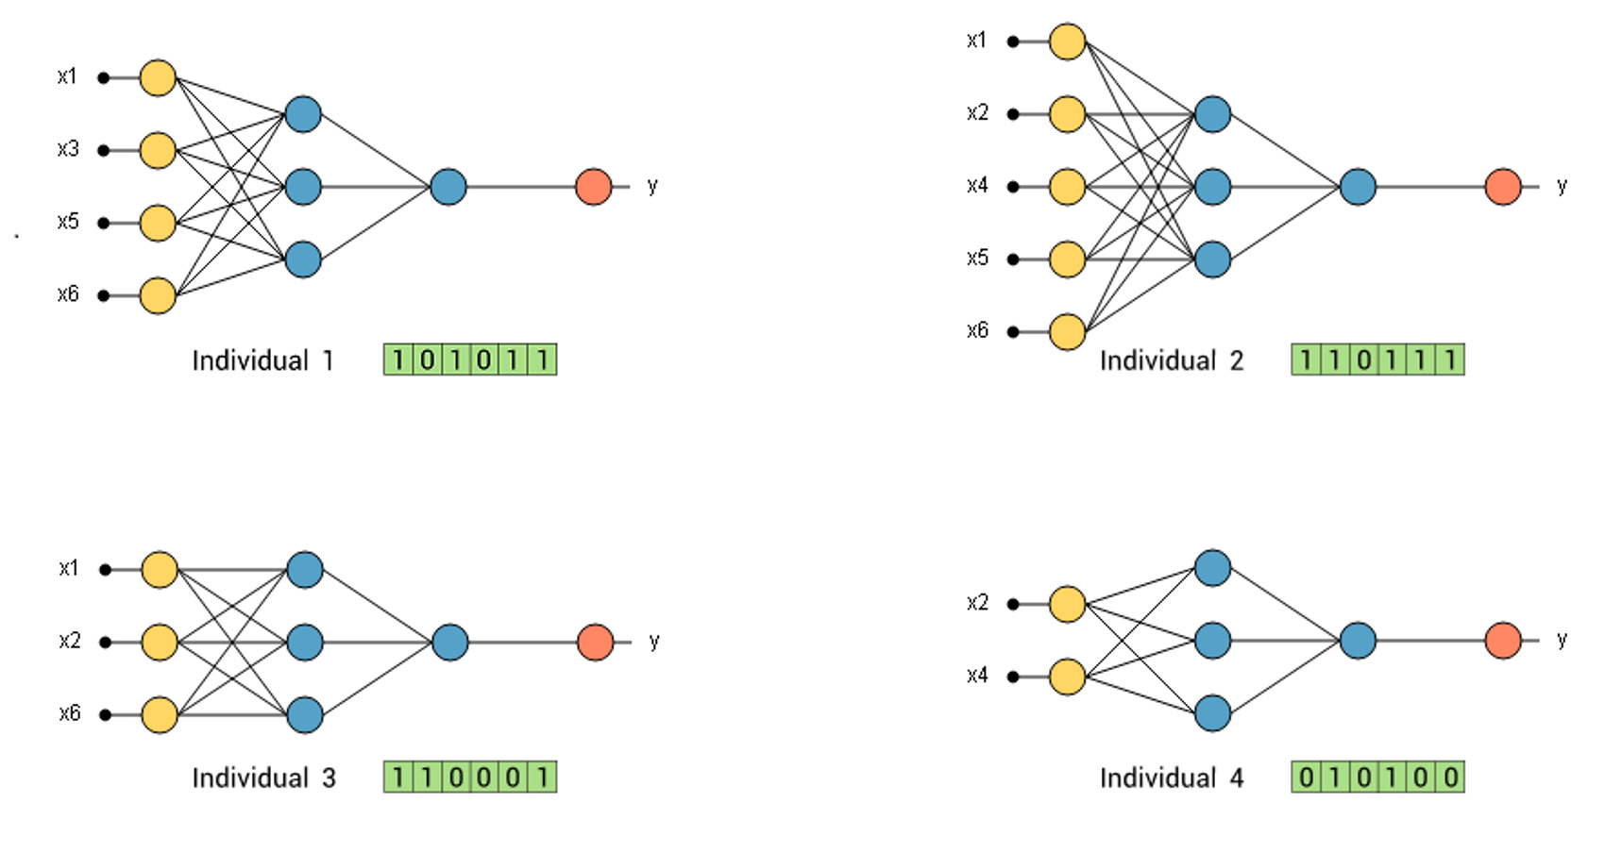
ALGORITMOS GENÉTICOS
Codificação da Solução
Fonte: https://www.neuraldesigner.com/blog/genetic_algorithms_for_feature_selection

Slide 14
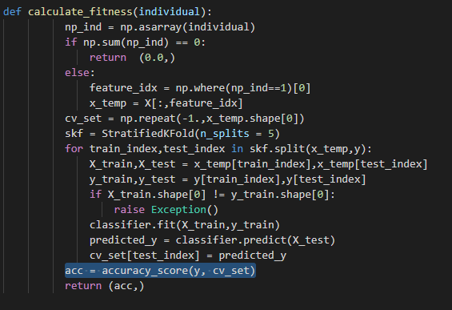
ALGORITMOS GENÉTICOS
Função de Avaliação:
Seleciona as características do cromossomo e faz validação cruzada (cross validation) e obtém a acurácia, usada como critério de avaliação do GA.

Slide 15
DEMONSTRAÇÃO MÉTODOS DE SELEÇÃO DE ATRIBUTOS

Slide 16
PONTOS CHAVE
A seleção de atributos é essencial para reduzir a complexidade dos modelos, melhorar o desempenho e evitar o overfitting.
Métodos como filtro, wrapper e embedded ajudam a identificar quais variáveis realmente impactam o problema.
Técnicas como backward elimination, LASSO e algoritmos genéticos otimizam a escolha dos atributos mais relevantes.
O processo de seleção melhora a interpretabilidade do modelo e reduz custos computacionais, sendo especialmente útil em datasets grandes e complexos.
A escolha do método ideal depende do volume de dados, da aplicação e dos recursos disponíveis, equilibrando eficiência e precisão.

Slide 17
OBRIGADO!

